Slide 1

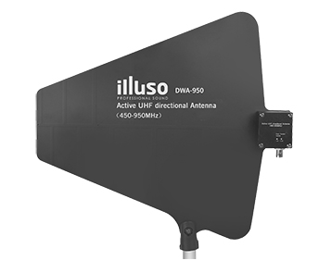

Antena
DWA-950
Professional Wireless MIC System
FEATURE
액티브 지향형 UHF 안테나
180° 커버리지와 게인 조정으로 신호 거리 변경 가능
국제 규격 통합 연결 어댑터로 다른 스탠드 또는 브라켓과 연결 가능
SPECIFICATION
항목 | 세부내용
수신 주파수 대역 | 500㎒ ~ 937.5㎒
안테나 게인 | 7㏈ ±2㏈
V.S.W.R | 2.57㏈ 이하
부스터 게인 | 3㏈, 10㏈ (선택 가능)
출력 임피던스 | 50Ω
사용 전원 | DC 8~12V (수신기로부터 공급됨)
커넥터 타입 | BNC, Female
사이즈(w*h*d) | 360 x 31 x 320㎜ (±5%)
무게 | 850g (±5%)
서울시 동작구 상도로 17 동화빌딩
TEL : 02-825-0300 FAX: 02-825-1141
www.dhe-av.co.kr

